Slide 1
LA CULTURA
Área Académica: Ingeniería Mecánica
Profesor(a): Lic. Julio Vertiz Cruz
Periodo: Julio – Diciembre de 2016.

Slide 2
LA CULTURA
Resumen
Conceptualización general de la cultura y los componentes o factores que sirven para identificarla: lenguaje, costumbres, prácticas, códigos, normas y reglas de la manera de ser, vestimenta, religión, rituales, normas de comportamiento y sistemas de creencias.
Abstract
General concept of culture and the components or factors that serve to identify it: language, customs, practices, codes, standards and rules of the way of being, clothing, religion, rituals, norms of behavior and belief systems
Palabras clave: cultura, lenguaje, costumbre, código, religión.
Keywords: culture, language, custom, code, religion

Slide 3
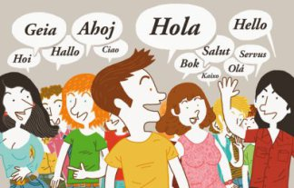
¿Qué es la cultura?
Es la totalidad de las formas, modelos o patrones explícitos o implícitos a través de los cuales una sociedad se manifiesta y se le identifica.
Incluye: lenguaje, costumbres, prácticas, códigos, normas y reglas de la manera de ser, vestimenta, religión, rituales, normas de comportamiento y sistemas de creencias.
Imagen obtenida de https://irzsa.wordpress.com/2012/06/09/habilidades-linguisticas-escuchar-hablar-leer-y-escribir/

Slide 4
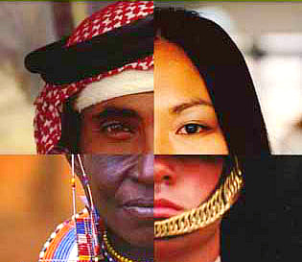
Según la Organización de las Naciones Unidas para la Educación, la Ciencia y la Cultura (UNESCO) de acuerdo a una declaración en 1982, la cultura permite reflexionar sobre sí mismo y reconocernos como proyectos inacabados, nos hace racionales, críticos y éticamente comprometidos con la sociedad y nuestro entorno.
Imagen obtenida de http://a3266ccoral.blogspot.com/

Slide 5
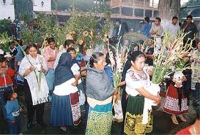
Antropología cultural
Estudia la cultura de las diversas sociedades humanas, es decir, las normas, hábitos, costumbres y creencias que guían el comportamiento … símbolos y significaciones del grupo social. Estudia el origen, desarrollo, estructura, características y transformaciones de la cultura humana pasadas y presentes.
Imagen obtenida de http://www.foro-mexico.com/michoacan-de-ocampo/ihuatzio/fotos/552-costumbres.html

Slide 6
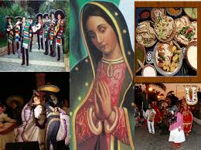
Antropología cultural
La antropología cultural estudia también el hecho religioso. Las organizaciones religiosas, la ideología religiosa…
Imagen obtenida de http://516651.blogspot.com/

Slide 7
Etapas y conceptualizaciones diversas de la cultura.
En el siglo XIII, el término de cultura se utilizaba para designar una parcela cultivada.
Cultura proviene del latín cultus que a su vez deriva de la voz colere que significa cuidado de la tierra o del ganado.
Cultivo de cualquier facultad humana (siglo XVI).
Cultivo del espíritu, formación de la mente. Francia, siglo XVIII)

Slide 8
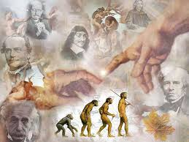
Conjunto de conocimientos y saberes acumulados por la humanidad a lo largo de sus milenios de historia (Jean Jaques Rosseau, siglo XVIII).
¿Qué es la cultura?
Imagen obtenida de https://www.google.com.mx/search?q=desarrollo+científicowww.taringa.net

Slide 9
Referencias
Monaghan John, Una brevísima introducción a la antropología social y cultural, Ed. Eceáno, Mexico, D.F., 2006.
https://es.wikipedia.org/wiki/Cultura

